Slide 1
Raising the Bar on Women’s Health and Safety
Monter le niveau de la santé et sécurité pour les femmes

Slide 2
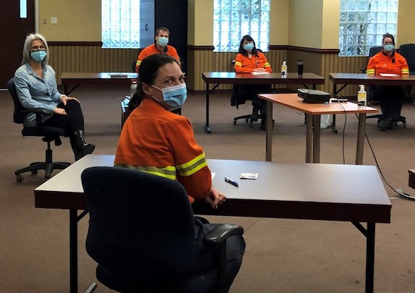

Slide 3
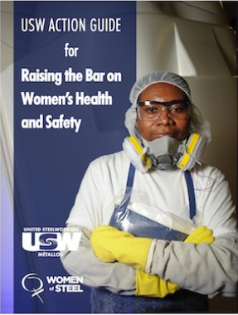

Slide 4
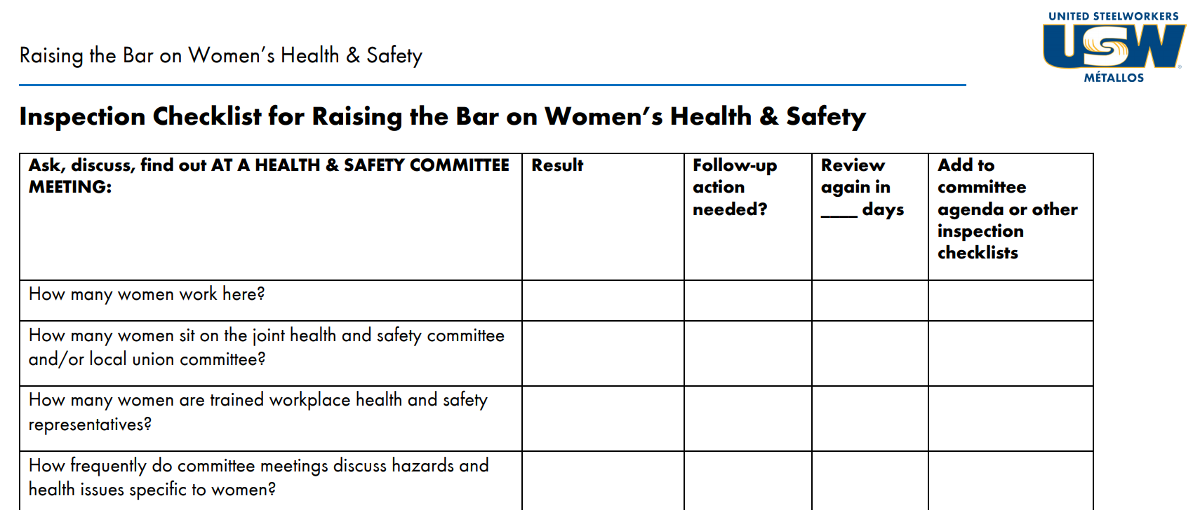

Slide 5
usw.ca/raisethebar
metallos.ca/monterleniveau

